Slide 1
Estrutura de um projeto

Slide 2
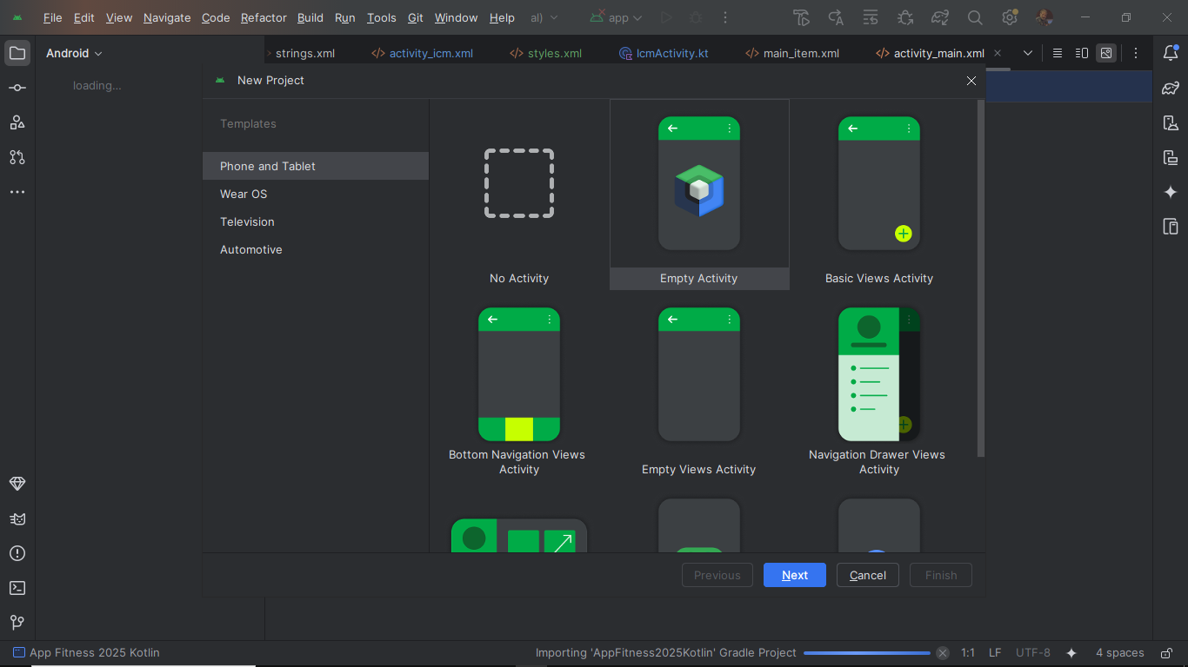
Passo 1:
Criar um novo projeto.
Nessa tela escolher Empty Views Activity e clicar em next

Slide 3
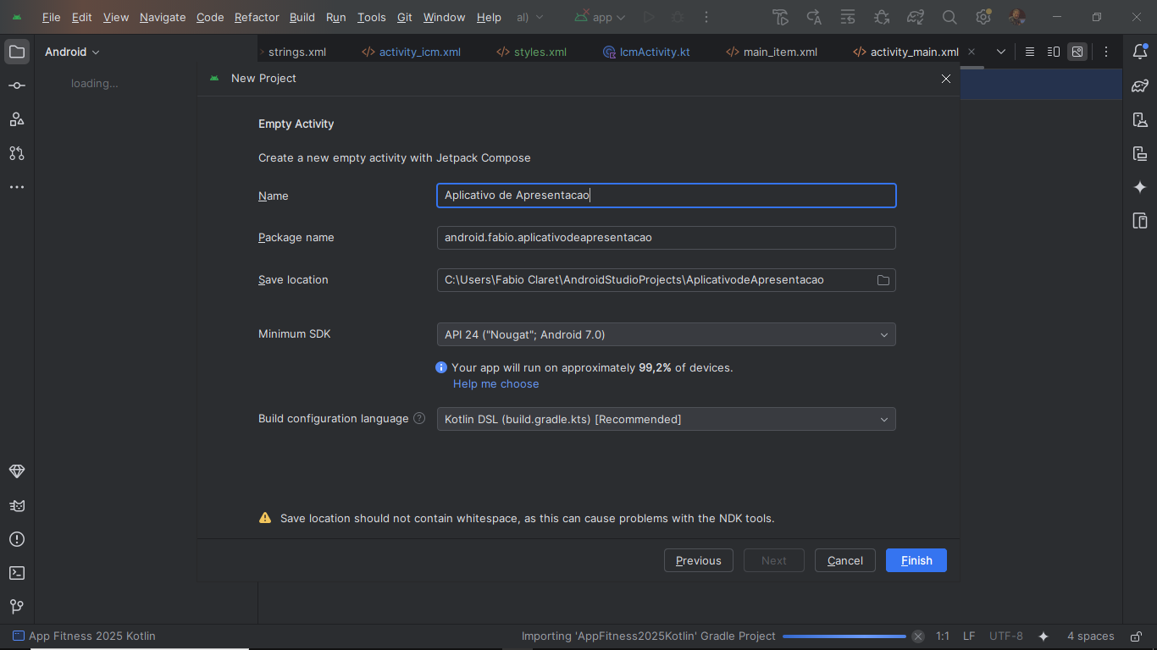
Preencher com o nome do aplicativo, sem acento.
Usar o pacote com seu nome.
Salvar no local padrão ou escolher outro.
Escolher a linguagem, kotlin ou java.
Usar uma api (versão do sistema operacional) compatível
Usar o gradle do kotlin
Clicar em finish e aguardar.

Slide 4
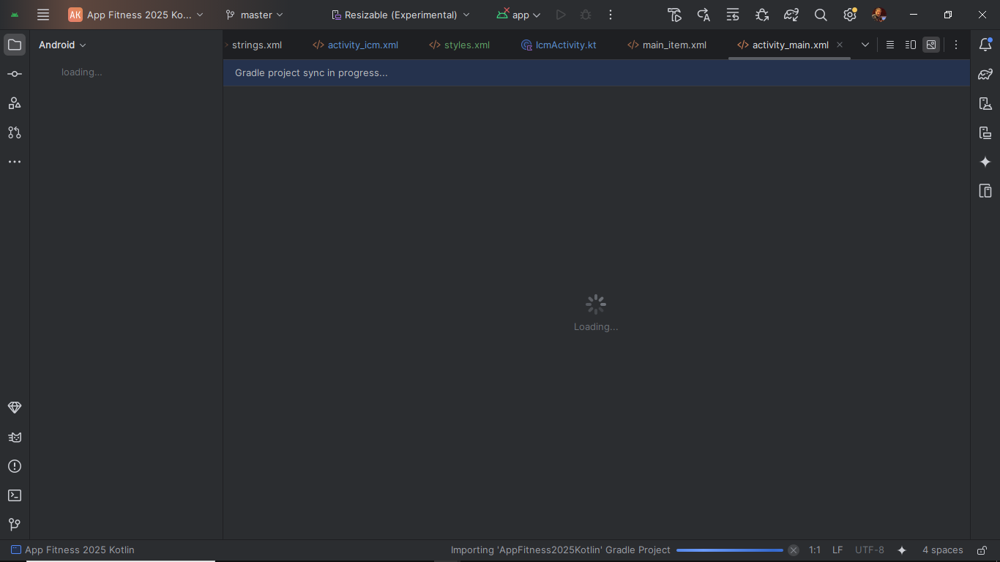
Observar a barra de progressão no pe da pagina.
Ela indica o que a IDE esta fazendo.

Slide 5
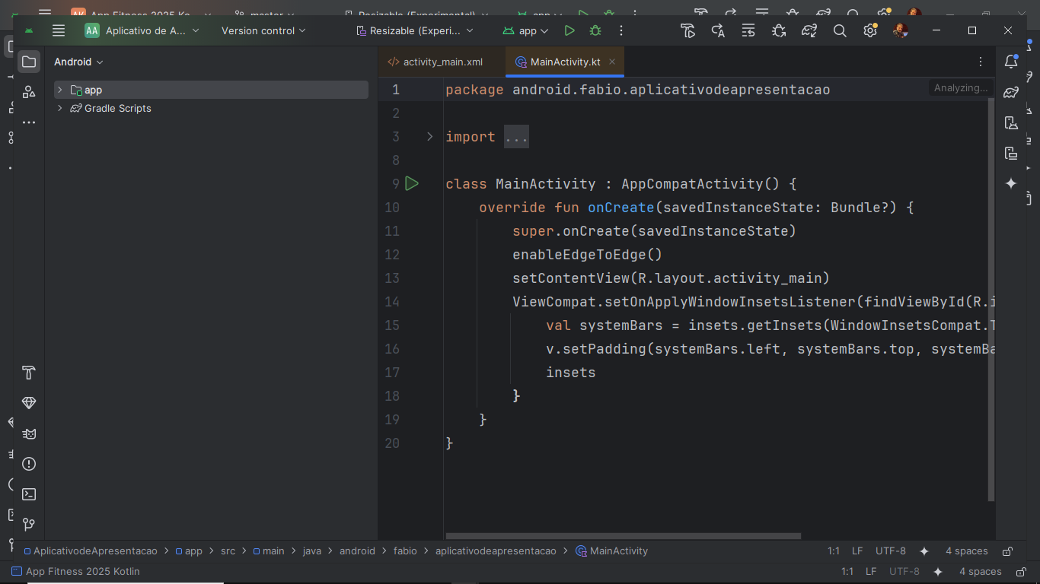
Ao termino do processo aparecera essa tela com dois arquivos abertos.
MainActivity.kt e activitymain.xml
O MainActivity é o código, onde colocamos a logica do nosso projeto.
Ela é codificada em kotlin ou java dependendo de qual foi escolhida no momento da criação do projeto.

Slide 6
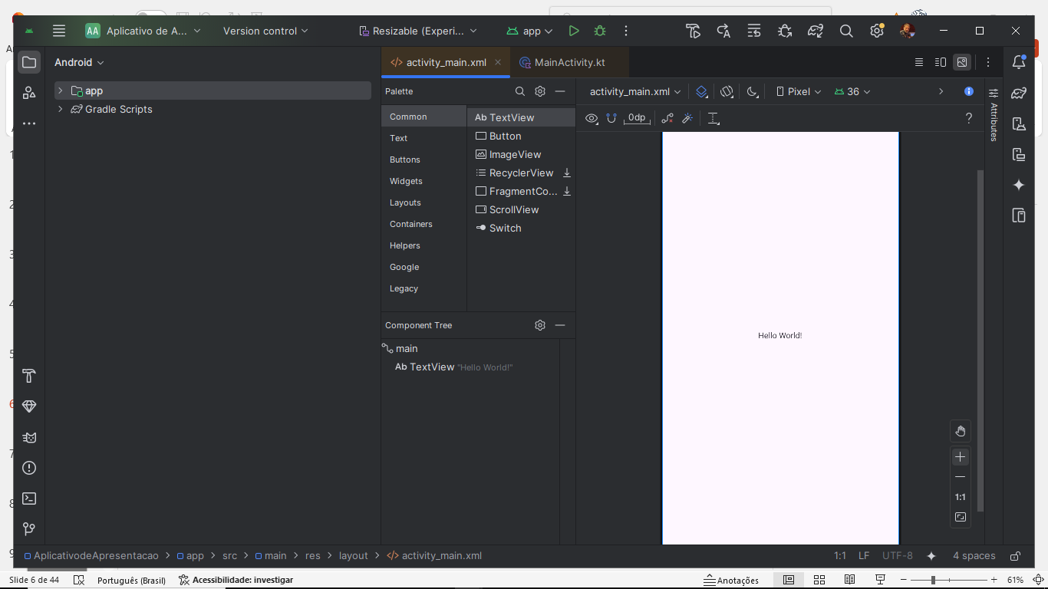
A activitymain é onde desenhamos nossas telas.
Ela é codificada em xml,
Uma linguagem semelhante ao html.

Slide 7
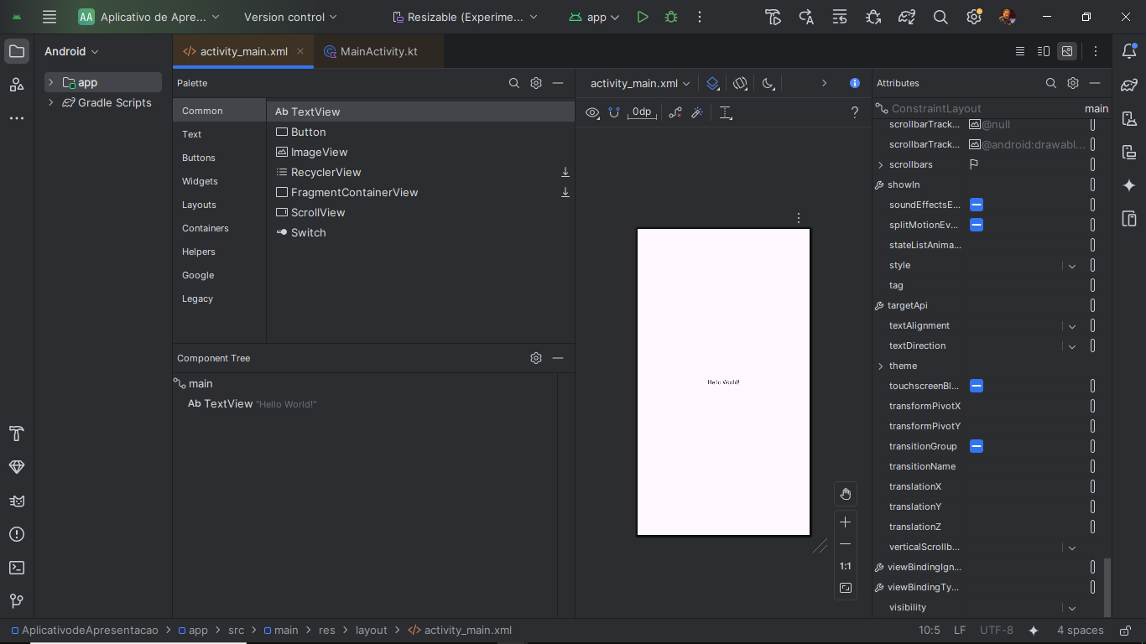
6
Por padrão ela é dividida em seis partes.
1 – estrutura do projeto
2 – palette - usado para inserir elementos na tela
3 - componente tree – mostra os elementos que estão na tela.
4 – renderização da tela
5 – atributos – configurações de cada elemento na tela.
6 – modo de visualização da tela código/design
2
1
5
4
3

Slide 8
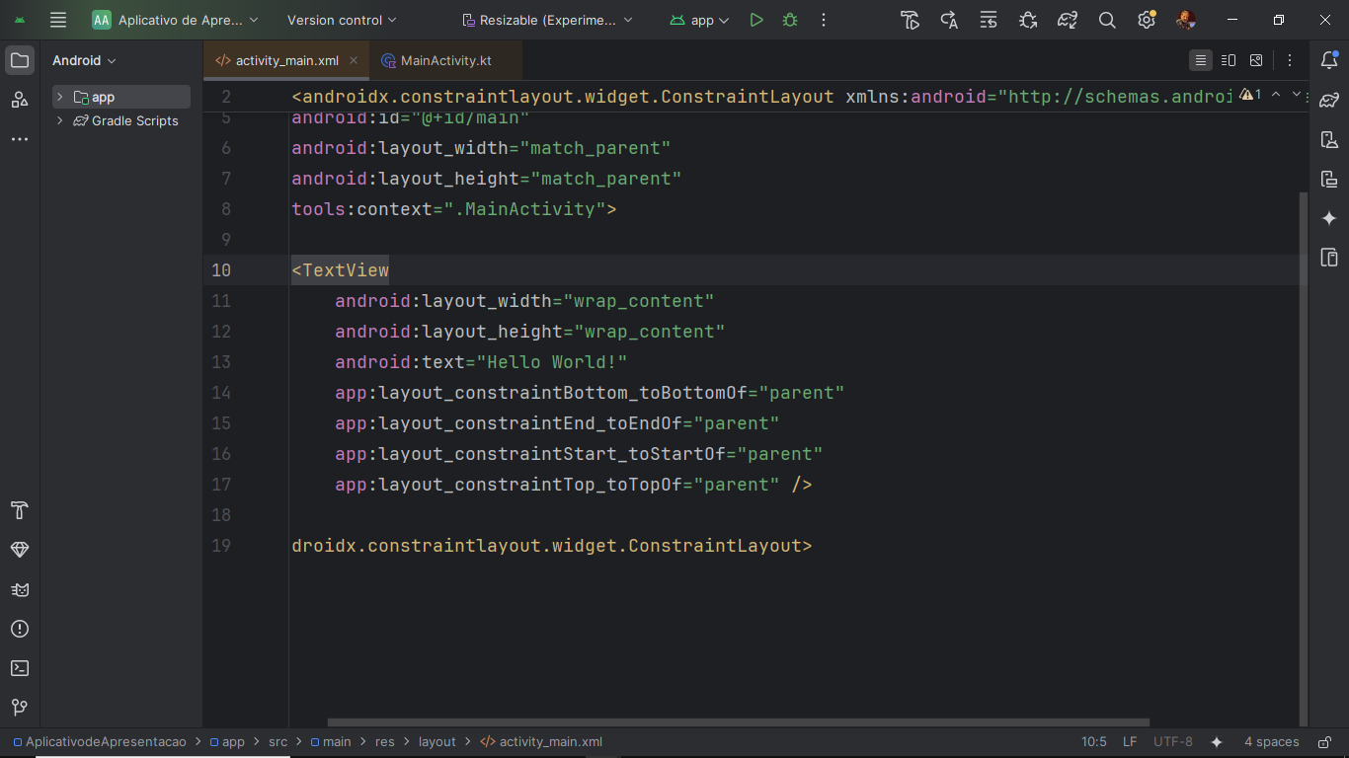
Modo code – visualização do codigo

Slide 9
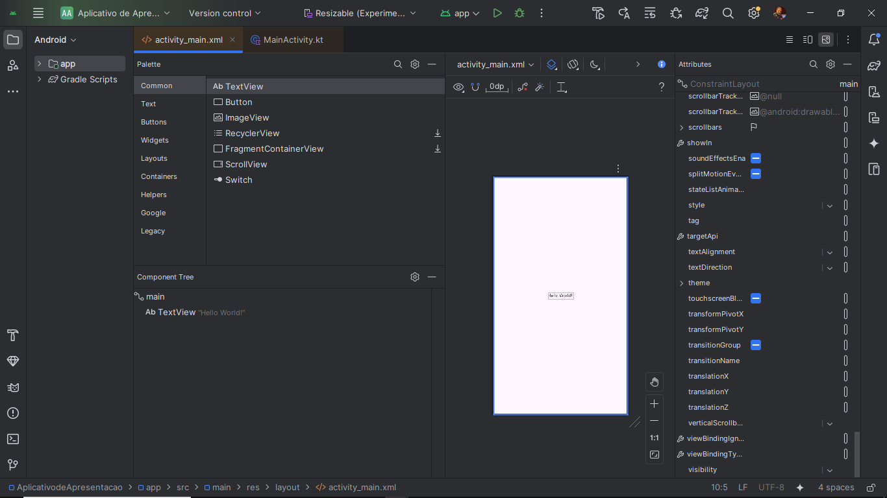
Visualizacao design – como a tela sera renderizada

Slide 10
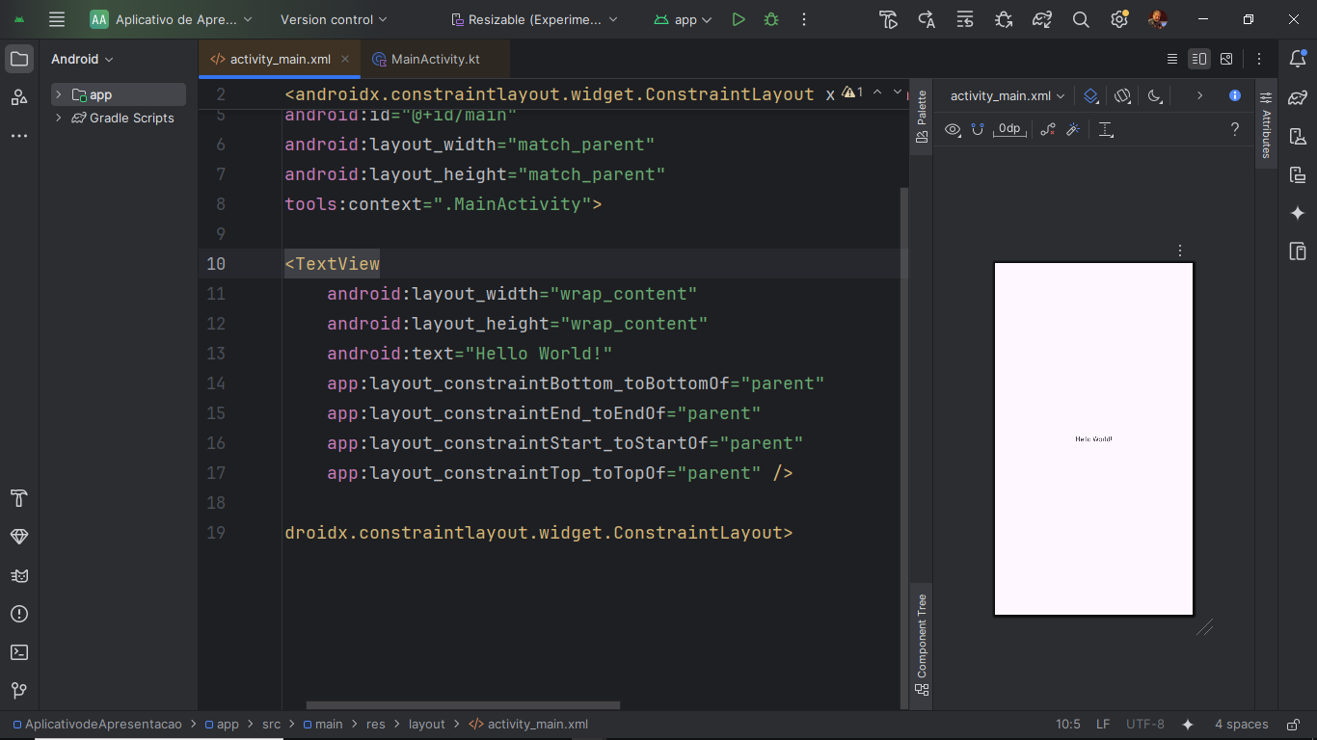
Split – código e resultado na tela.

Slide 11
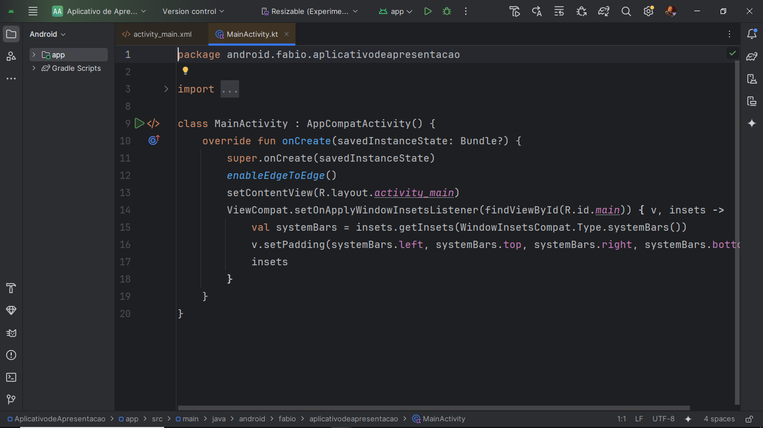
MainActivity. É aqui que codificamos nossos aplicativos.
Ele tem uma classe main que roda o método onCreate entre outras coisas.. Esse é o primeiro método que roda ao abrirmos um app.
Dentro dele colocamos os métodos que queremos que o aplicativo faca, tipo trocar de tela.
Fora dele podemos ter outros métodos.
Aqui entre outras coisas esta rodando a activitymain.

Slide 12
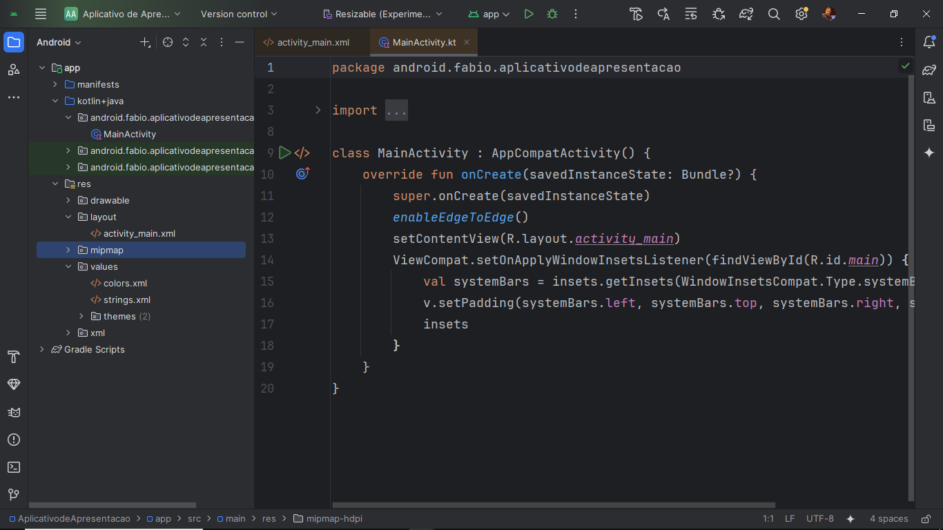
Estrutura básica de um projeto.
Pasta principal onde fica o MainActivity
Pasta res onde ficam os recursos do sistema.
Dentro dela temos a pasta layout onde ficam normalmente os layouts, por isso a mainactivity esta la dentro.
Podemos criar outras estruturas, pastas recursos.

Slide 13
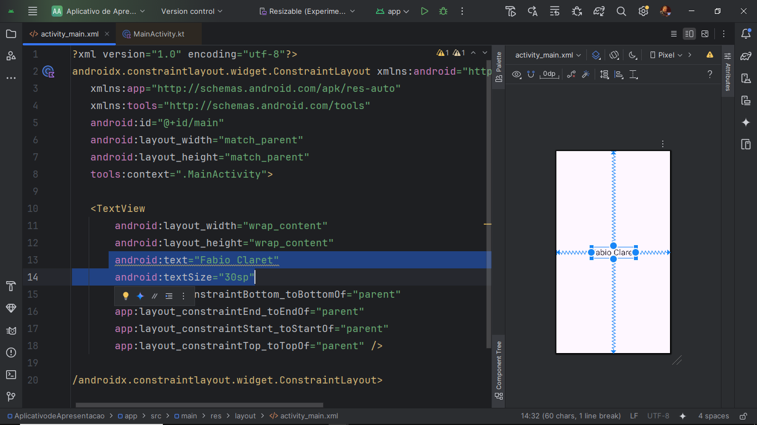
Dentro do layout temos apenas um elemento de texto, um TextView,
Cada elemento tem propriedades que podem ser configuradas, como cor, tamanho, textura entre outros.
Aqui alterei o texto e o tamanho da letra.

Slide 14
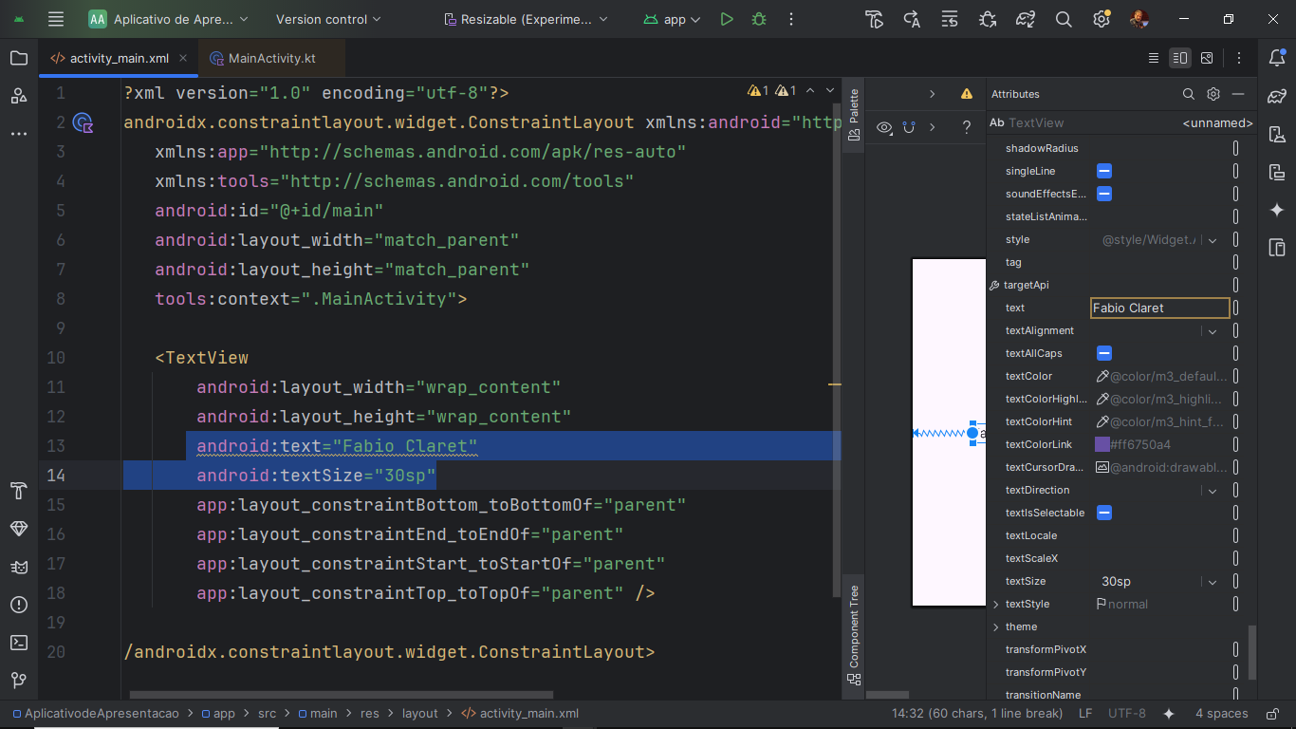
Podemos alterar via código ou via design.

Slide 15
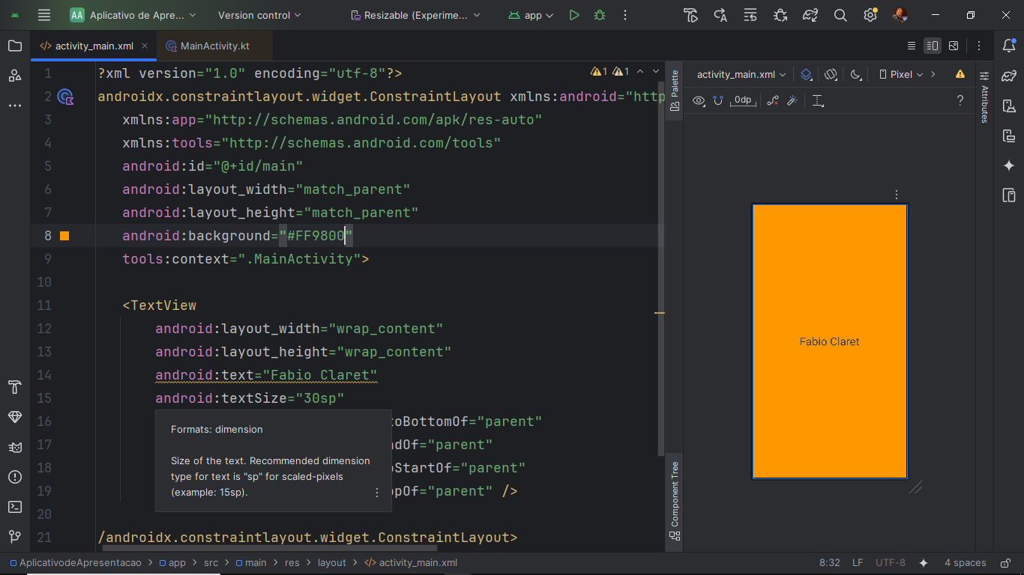
Podemos também alterar a própria tela, colocando cores, pano de funto, imagens, texturas etc.
1 - tela com suas configurações
2 – elemento TextView com suas configurações.
Os elementos ficam tentro de tags que se abrem com sinal de “<“ menor e se fecham com sinal de maior “/>”
1
2

Slide 16
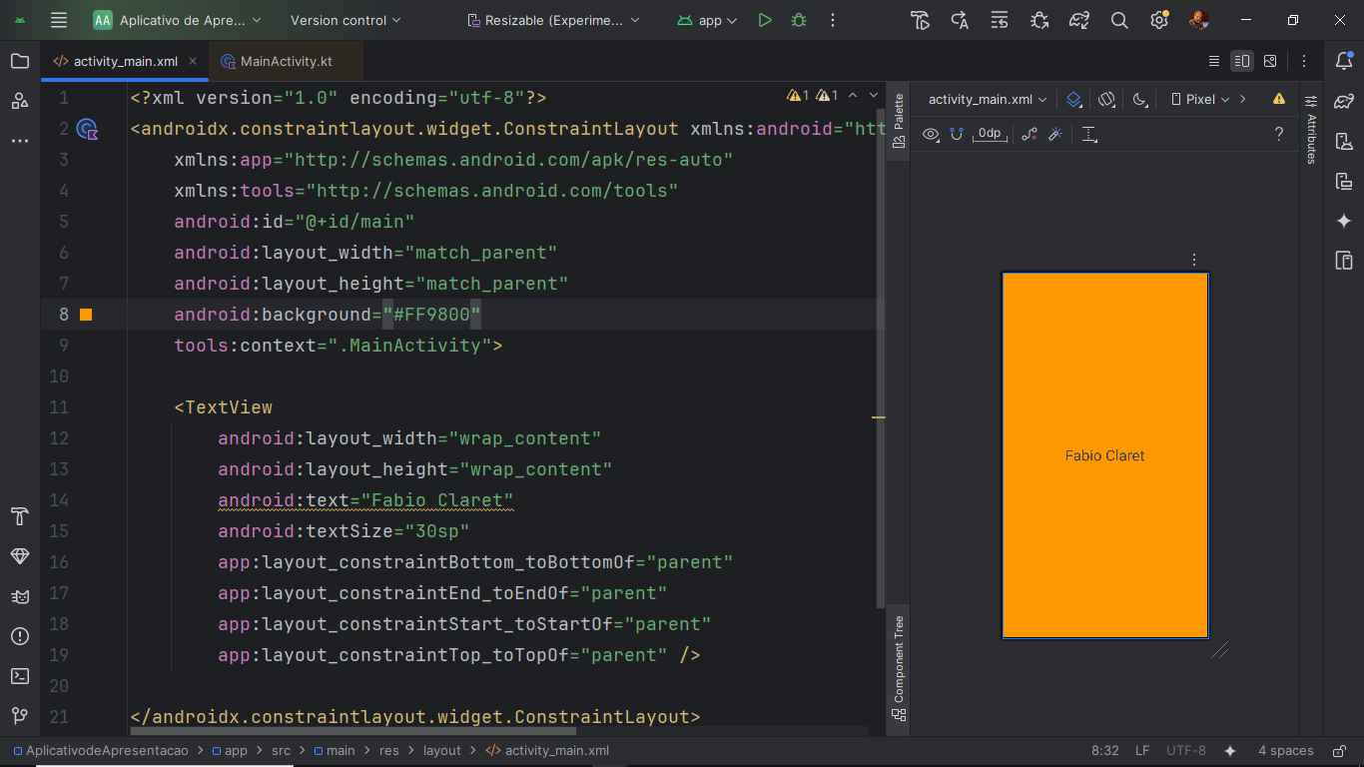
Quando temos uma tag dentro de outra tag, o fechamento dessa tag se da adicionando o nome de abertura também.

Slide 17
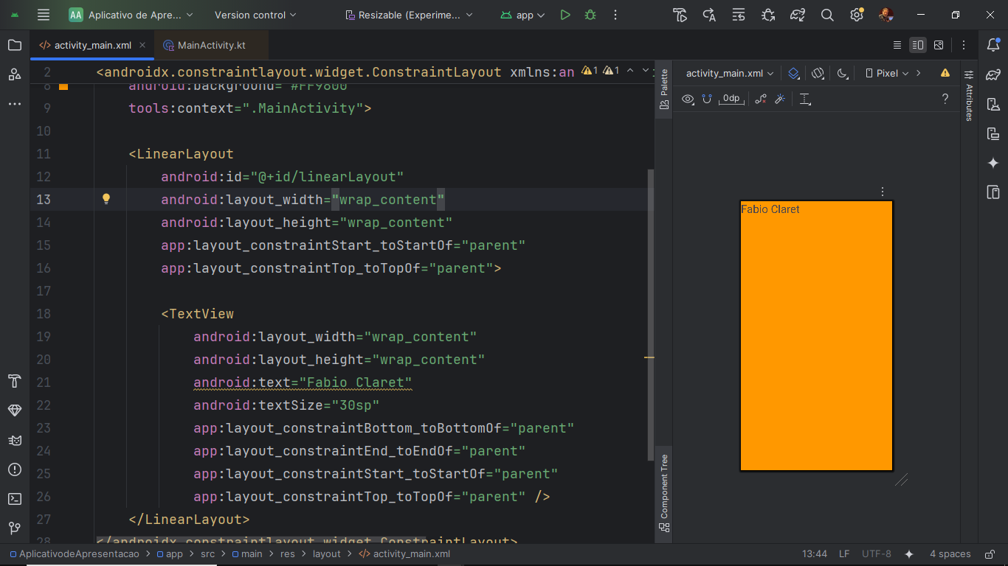
Aqui temos uma tag LinearLayout, com seus atributos, e dentro dela uma tag TextView com seus atributos.
Quando temos uma tag dentro de outra tag, o fechamento leva o nome da abertura também.
Atributos são características do elemento como largura, altura, tamanho de letra, cor de fundo etc.

Slide 18
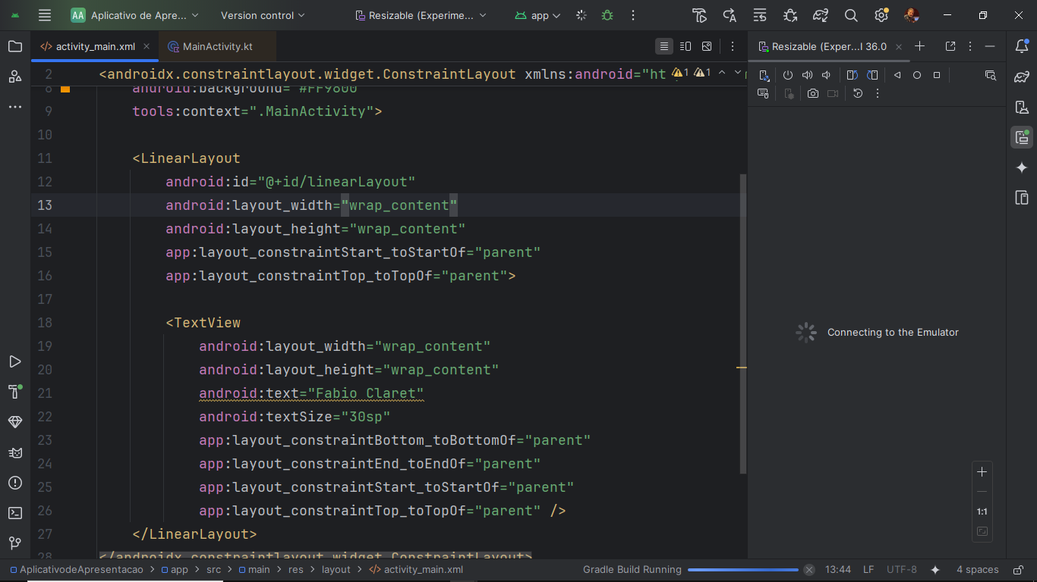
Para rodar no emulador, clicar no botão de play, e aguardar a construção do app.
Observar o progresso do andamento na barra azul abaixo.
A primeira vez que rodamos no emulador costuma demorar um pouco.

Slide 19
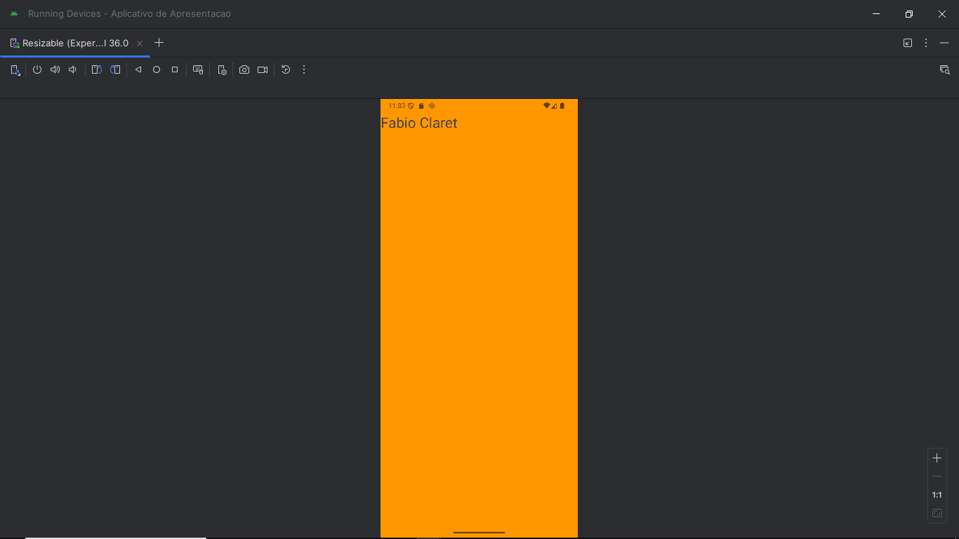

Slide 20
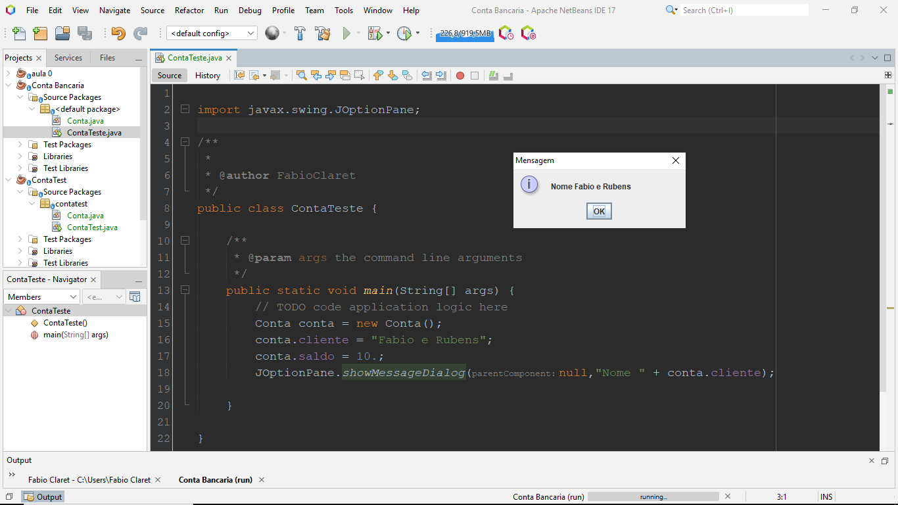
Estrutura de um projeto java.
Temos aqui uma classe ContaTeste que tem dentro dele um método main.
Todo programa java precisa ter um método main.
É dentro do main que startamos todo o código.
Aqui no projeto um exemplo de uma classe Conta sendo instanciada e mostrando o nome do cliente

Slide 21
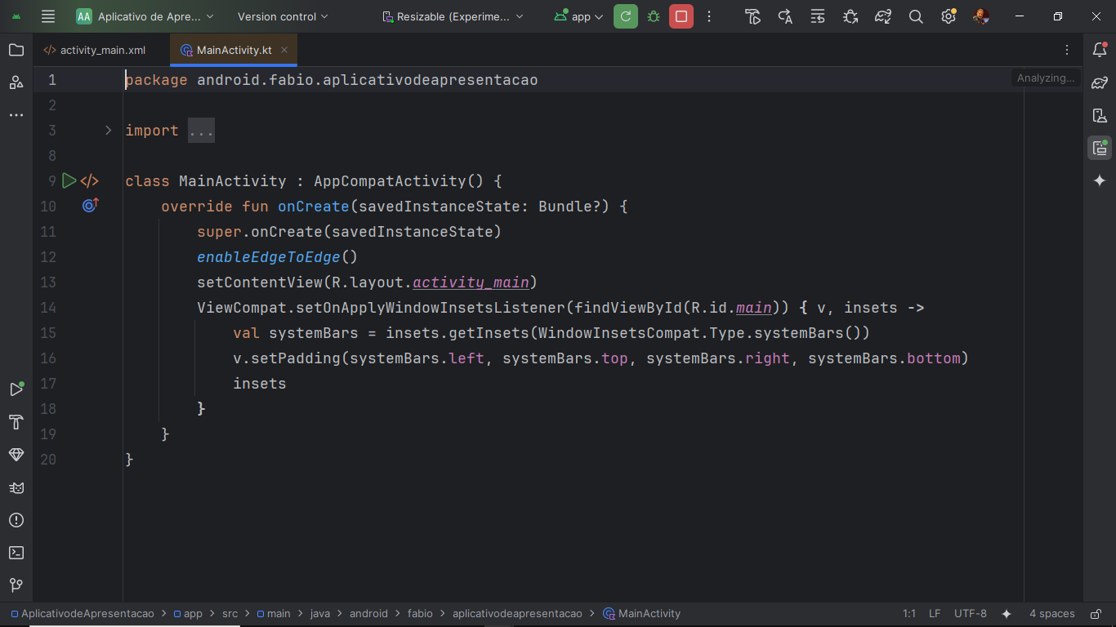
No android, temos um arquivo MainActivity, e dentro dele o método onCreate() onde startamos todos os outros metodos..
É bem parecido com o java.
Essa classe MainActivity está herdando de AppCompatActivity.
No java para herdar usamos a palavra extends. No kotlin substituímos pelos dois pontos :

Slide 22
Esses metodos onCreate setContentView e enableEdgeToEdge estão declarados la na AppCompatActivity.
Aqui estamos usando esses metodos por causa da herança.

Slide 23
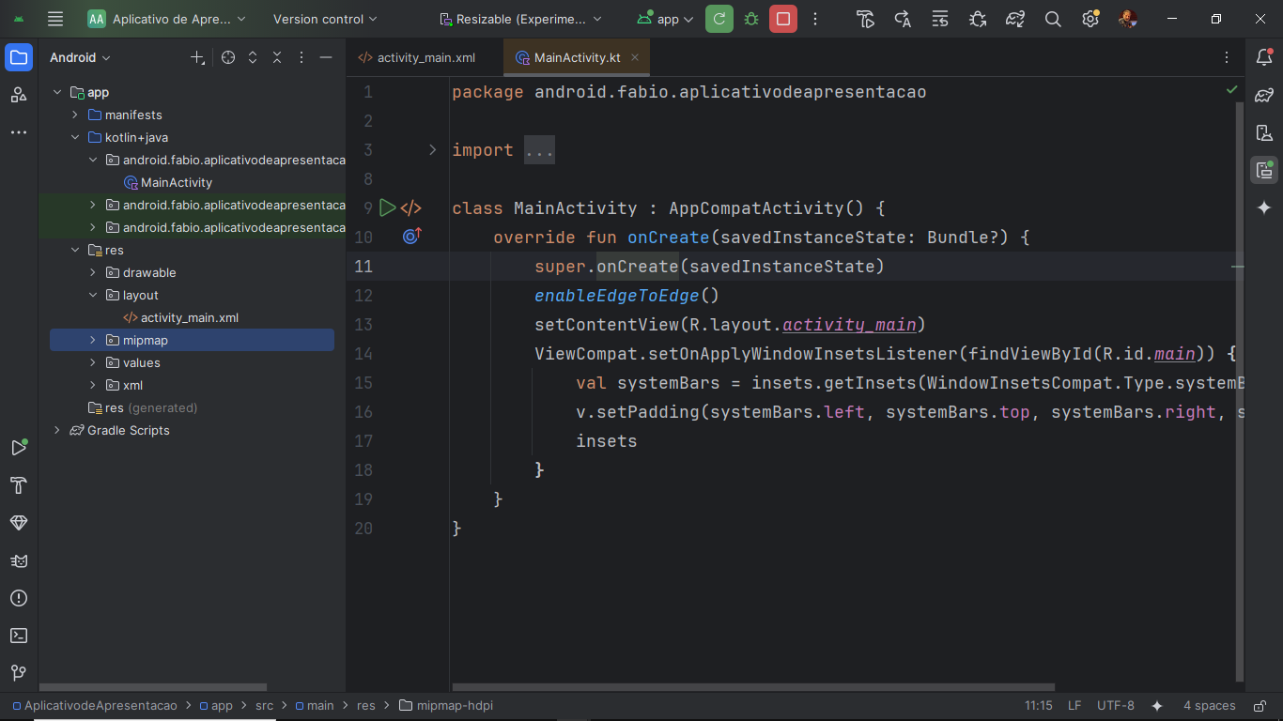
Ao startarmos o app, o método onCreate roda.
E dentro dele temos o setContentView com o parâmetro (R.layout.activity_main).
Esse método vai na pasta res e abre o activity_main, que desenha a tela.
É assim que o app sabe qual tela tem que abrir

Slide 24
Prof Fabio Claret

